Slide 1
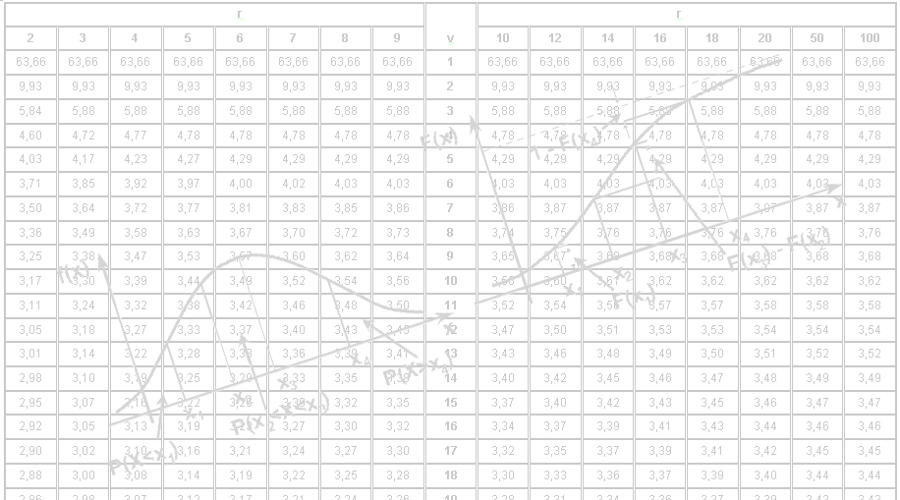
Nieklasyczne metody statystyki
Laboratorium 2.
Nieparametryczna estymacja dystrybuanty.

Slide 2
Estymacja dystrybuanty
Cel: wyznaczenie obszaru ufności dla dystrybuanty nieznanego rozkładu, a nie tylko oszacowania parametrów, od jakich zależą jej wartości.
F – nieznana dystrybuanta badanej zmiennej X typu ciągłego.
Twierdzenie Gliwenki:
gdy dystrybuanta empiryczna F_{n} jest wyznaczona na podstawie n-elementowej próby prostej wylosowanej z populacji.

Slide 3
Estymacja dystrybuanty
Ponieważ znany jest dokładny i asymptotyczny rozkład statystyki postaci:
zwanej statystyką λ-Kołmogorowa, zatem dla ustalonego poziomu ufności 1-α możemy wyznaczyć taką wartość λ_{α} , że:
oraz

Slide 4
Estymacja dystrybuanty
Jest to obszar ufności dla dystrybuanty.
Brzegi tego obszaru są wykresami funkcji „przedziałami stałych” (funkcji schodkowych).
Jeżeli przy wyznaczaniu pasma ufności dla dystrybuanty otrzymamy lewy kraniec przedziału będący liczbą ujemną, to zastępujemy ją przez zero.
Jeżeli otrzymamy prawy kraniec przedziału większy od jedności, to przyjmujemy, że jest on równy jeden.
Określenie obszaru ufności dla dystrybuanty w przedstawiony sposób polega na wyznaczeniu przedziałowego oszacowania dla każdej wartości dystrybuanty.

Slide 5
Komendy w R:
Funkcja w programie R odpowiedzialna za estymację to np. kCDF:
(trzeba załadować bibliotekę sROC)
http://artax.karlin.mff.cuni.cz/r-help/library/sROC/html/kCDF.html
kCDF(x, bw="pi_ucv", adjust=1, kernel=c("normal", "epanechnikov"), xgrid, ngrid=256, from, to, cut=3, na.rm = FALSE, ...)
Ewentualnie:
KernelSmoothing.cdf(xx, c0, bw)
(trzeba załadować bibliotekę DiagTest3Grp)
Funkcja pomagająca wybrać szerokość pasma:
bw.CDF.pi(x, pilot="UCV")

Slide 6
Komendy w R:
Przykład użycia komendy kCDF
set.seed(100)
n <- 200
x <- c(rnorm(n/2, mean=-2, sd=1), rnorm(n/2, mean=3, sd=0.8))
x.CDF <- kCDF(x)
x.CDF
plot(x.CDF, alpha=0.05, main="Kernel estimate of distribution function", CI=FALSE) curve(pnorm(x, mean=-2, sd=1)/2 + pnorm(x, mean=3, sd=0.8)/2, from =-6, to=6, add=TRUE, lty=2, col="blue")

Slide 7
Komendy w R:
Przykład użycia komendy KernelSmoothing.cdf
x <- rnorm(100,10,1.5)
bw1 <- KernelSmoothing.cdf(xx=x, c0=6, bw=0.1)

Slide 8
Przykład 1.
Wczytaj z pliku zmienną
a=read.table(‘c:/dochody.txt)
Dokonaj oszacowania za pomocą funkcji typu Kernel:
Funkcji gęstości
Funkcji dystrybuanty
Zaprezentuj również empiryczną funkcję dystrybuanty (komenda ecdf).

Slide 9
Przykład 2.
W przykładzie 2. użyj losowych liczb z rozkładu normalnego:
b=rnorm(100, mean=10, sd=7)
Dokonaj oszacowania za pomocą funkcji typu Kernel:
Funkcji gęstości
Funkcji dystrybuanty
Zaprezentuj również empiryczną funkcję dystrybuanty (komenda ecdf).

